Slide 1
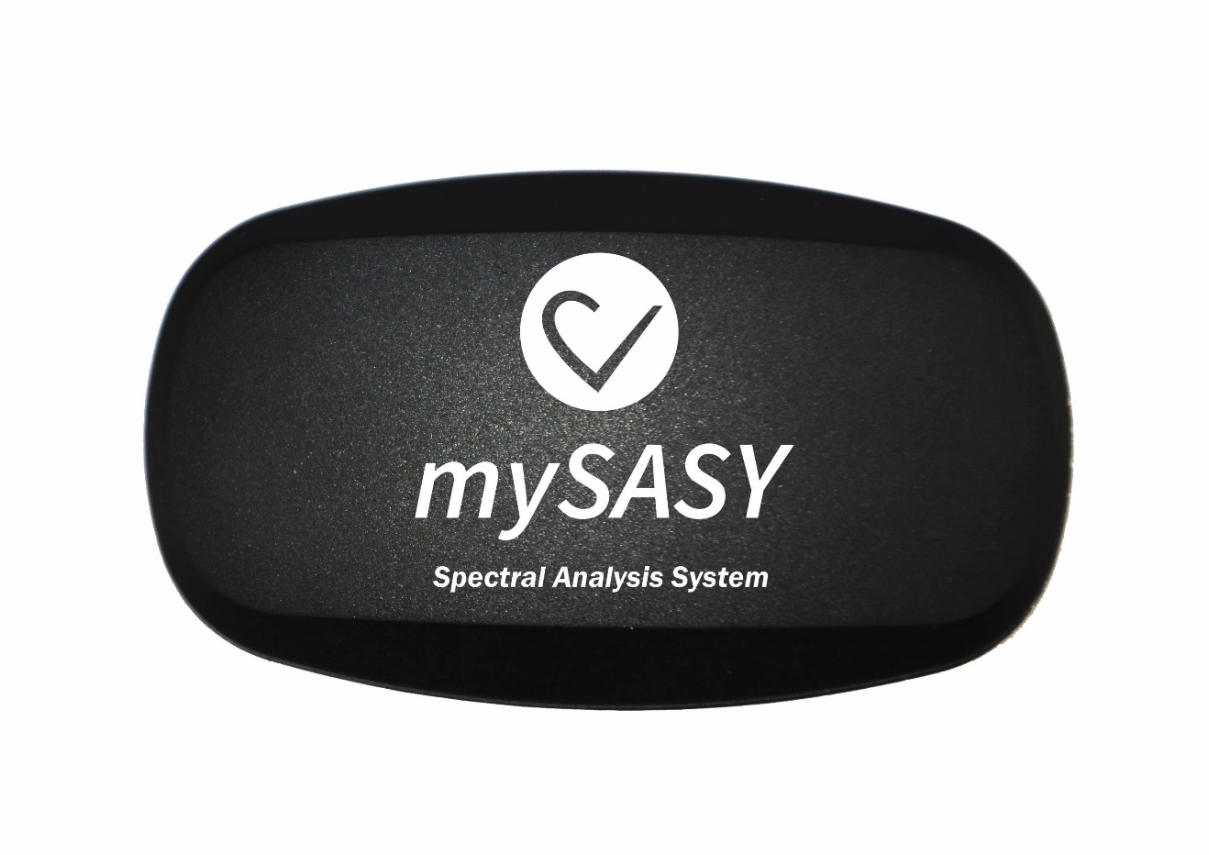
Plošné a longitudinální sledování aktivity autonomního nervového systému (ANS) v individuálních a týmových sportech.
Systém mySASY
APKIN 2016/2017
FSpS MU Brno

Slide 2
Autonomní nervový systém (ANS)
ANS – složitý systém s prvky a oddíly, které za všech okolností koordinují činnost orgánů, systémů a celého těla jako celku
v zájmu zachování homeostázy organismu
Permanentní aktivita = impulzace v jeho vláknech
udržuje orgány a systémy v dynamicky měnícím se funkčním stavu
Kvalitní orgánová a systémová funkce se může realizovat pouze při dobré koordinaci s ostatními orgány a systémy
Nízká aktivita ANS znemožňuje efektivní využití
funkční kapacity jednotlivých orgánů a systémů
ANS

Slide 3
ANS řídí činnost
hladkého svalstva, které je většinou ve stěnách dutých orgánů (v děloze, cévách, trávicím ústrojí a v močovém měchýři)
srdce a žláz
sympatikus
parasympatikus (vagus)
např. sympatikus zrychluje srdeční frekvenci
parasympatikus zpomaluje srdeční frekvenci
působení je většinou opačné
ANS

Slide 4
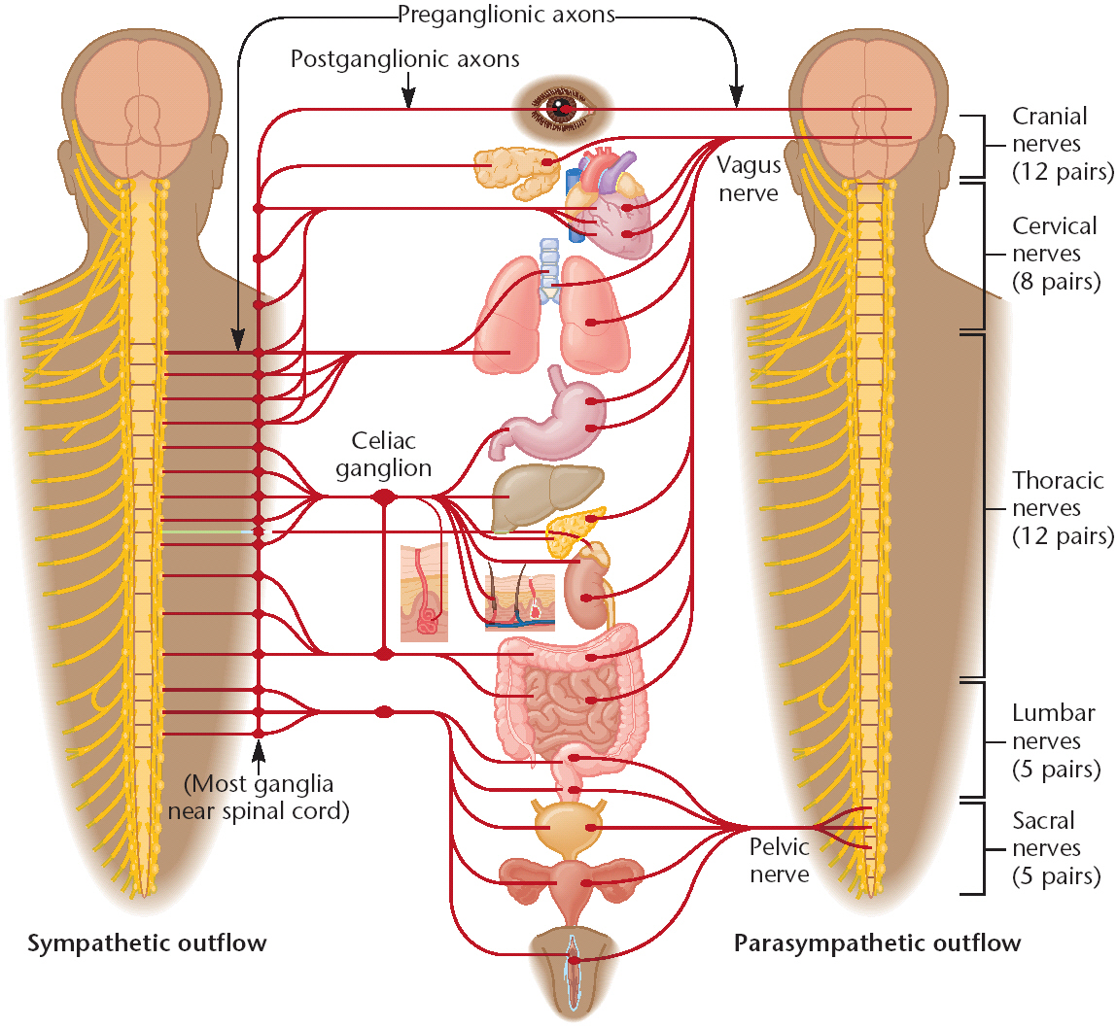
ANS

Slide 5
Aktivita ANS klesá
s věkem
při zhoršení zdravotního stavu
při chronickém psychickém stresu
Aktivita ANS při fyzické zátěži klesá, po jejím skončení stoupá
v závislosti na
relativní intenzitě zatížení
(čím vyšší intenzita,tím větší pokles a tím pomalejší návrat)
tělesné zdatnosti
(čím vyšší zdatnost, tím menší pokles a tím rychlejší návrat)
ANS

Slide 6

Aktivita ANS pod výrazným vlivem dědičnosti,
která vysvětluje podstatnou část variací aktivity ANS
Hledání jedinců s přirozeně vysokou aktivitou ANS
=
efektivní využití vysoké funkční kapacity jednotlivých systémů
efektivní využití limitujících předpokladů (dispozic, schopností)
vysoký stupeň adaptability organismu na fyzický a psychický stres
ANS

Slide 7
TRÉNOVANOST
=
úroveň adaptace na tréninkové podněty
rezistence vůči stresu tělesné zátěže
TRÉNOVATELNOST
=
schopnost trénovat
Vysoká aktivita ANS
vysoká trénovatelnost
vysoká schopnost adaptace na intenzivní tréninkové podněty
předpoklad dobré trénovanosti
Nízká aktivita ANS
nízká trénovatelnost
nízká schopnost adaptace na intenzivní tréninkové podněty
malý předpoklad dobré trénovanosti
ANS

Slide 8
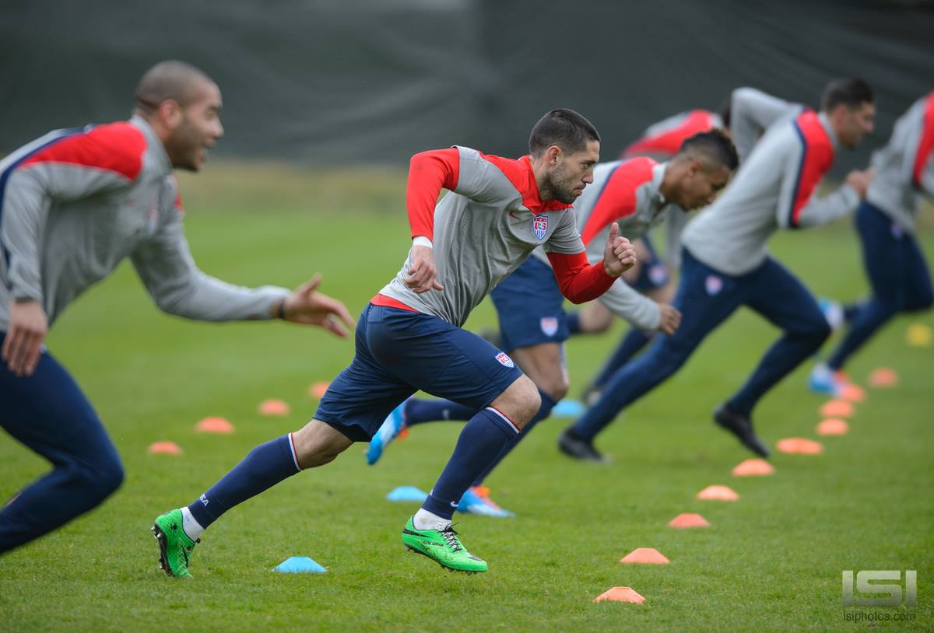
SUPERKOMPENZACE A AKTIVITA ANS

Slide 9
Narušení buněčné homeostázy
Iniciace fyziologické odpovědi ➔ úprava
Fáze superkompenzace
MÍRA PORUCHY BUNĚČNÉ HOMEOSTÁZY
PŘÍMO OVLIVŇUJE VELIKOST
SUPERKOMPENZACE
(TRÉNINKOVÝ EFEKT)

Slide 10

superkompenzace
Míra rozvratu homeostázy
Období optimálního
zahájení dalšího tréninku
trénink
ANS

Slide 11
superkompenzace
Míra rozvratu homeostázy
Posun a
rozšíření
Období optimálního
zahájení dalšího tréninku
trénink
ANS

Slide 12

  Sledování aktivity ANS pomocí SA HRV
  může pomoci zhodnotit kvalitu regenerace
  a stav regulativní a metabolické superkompenzace
Optimální období
regenerace
superkompenzace
zátěž
ANS

Slide 13
KLÍČOVÝ PROBLÉM OPTIMALIZACE SPORTOVNÍHO TRÉNINKU
???
časování („timing“) tréninku a zotavení
optimalizace intenzity zatížení a trvání tréninkové jednotky
optimalizace poměru mezi použitým objemem tréninku a kvalitou a trváním regenerace
ANS

Slide 14
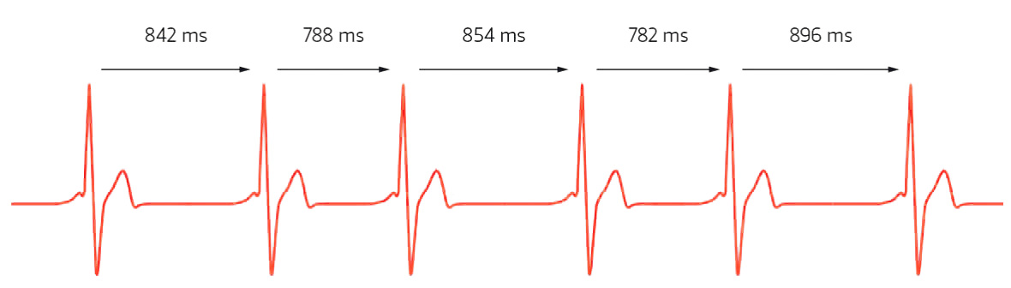
VARIABILITA SRDEČNÍ FREKVENCE

Slide 15
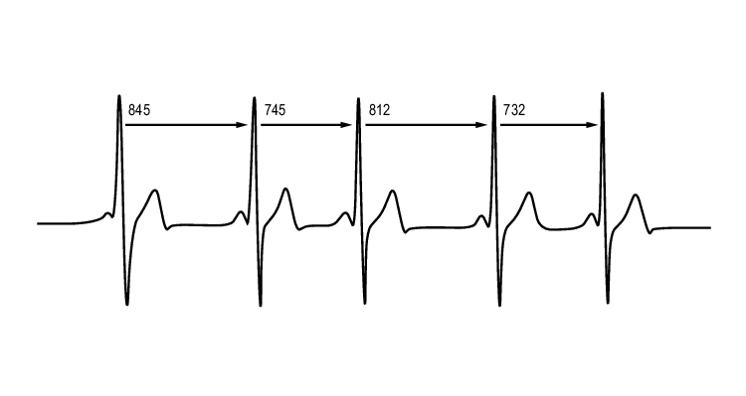
VARIABILITA SRDEČNÍ FREKVENCE (HRV)
HRV = neinvazivně získaný ukazatel kardiálních autonomních funkcí
Měření – sběr následujících R-R intervalů z EKG
24 hodin nebo krátkodobý záznam (většinou 5 minut a zároveň 300 R-R intervalů)
Řada možností pro matematickou analýzu HRV
Časová analýza
Frekvenční analýza
Nelineární analýza
Poincaré diagramy

Slide 16

SPEKTRÁLNÍ ANALÝZA
VARIABILITY SRDEČNÍ FREKVENCE

Slide 17
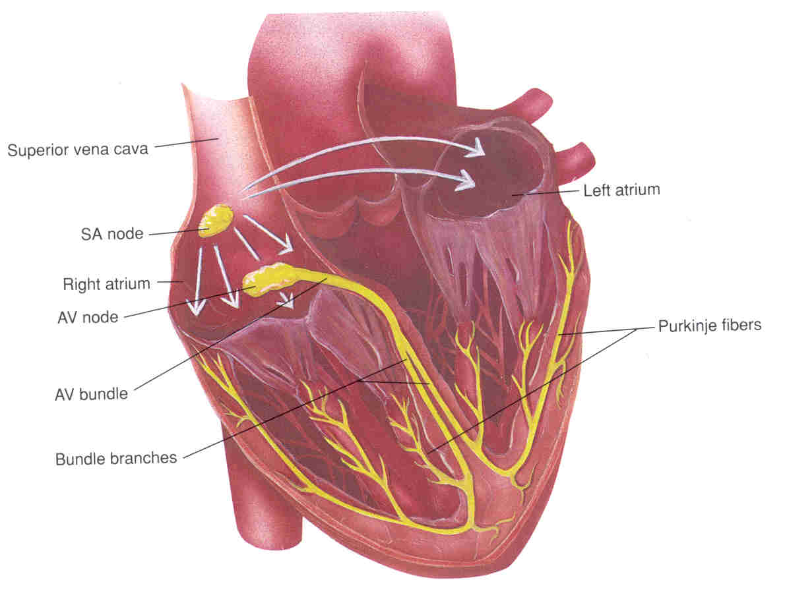
Převodní systém
srdce
Sympatikus
zrychluje
srdeční akci
Parasympatikus
zpomaluje
srdeční akci
Horní
dutá žíla
Levá síň
Síňový
uzlík
Pravá
síň
Síňokomorový
uzlík
Purkyňova
vlákna
Pravé a levé
raménko

Slide 18
Převodní systém
srdce
Sympatikus
zrychluje
srdeční akci
Parasympatikus
zpomaluje
srdeční akci
Horní
dutá žíla
Levá síň
Síňový
uzlík
Pravá
síň
Síňokomorový
uzlík
Purkyňova
vlákna
Pravé a levé
raménko

Slide 19
Převodní systém
srdce
Sympatikus
zrychluje
srdeční akci
Parasympatikus
zpomaluje
srdeční akci
Horní
dutá žíla
Levá síň
Síňový
uzlík
Pravá
síň
Síňokomorový
uzlík
Purkyňova
vlákna
Pravé a levé
raménko

Slide 20
ANS

Slide 21
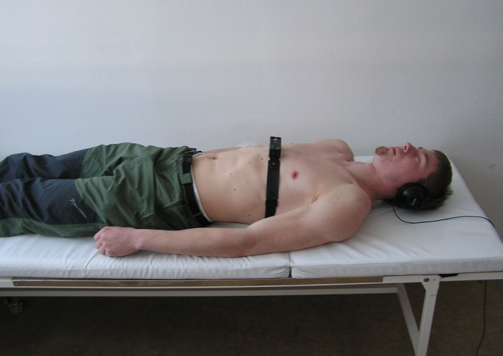
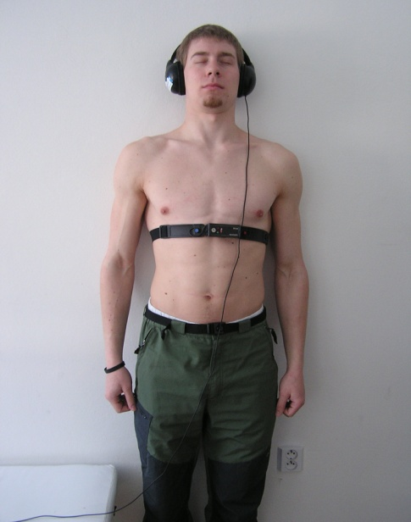
Monitorování aktivity ANS metodou SA HRV
vyšetření aktivity ANS metodou SA HRV probíhá následovně:
Standardizovaný manévr LEH – STOJ – LEH (aktivně)
Dříve vyhodnocení diagnostickým systémem DiANS PF 8
Nyní vyhodnocení diagnostickým systémem mySASY
5 minut
5 minut
5 minut
ANS

Slide 22
Sympatická stimulace
Vagová stimulace
Leh
Stoj
Leh
standardizace
ANS

Slide 23
symp
vagus
ANS

Slide 24
40% MTR
70% MTR
ANS

Slide 25
TĚLESNÁ PRÁCE - ZMĚNY V AKTIVITĚ ANS
↑ srdeční frekvence + ↑ systolického objemu + ↑ kontraktility myokardu
Krytí energetických požadavků pracujících svalů
Nízká intenzita (< 35 – 45 % MTR) = inhibice aktivity vagu
Střední a vysoká intenzita = zvyšování aktivity sympatiku
MTR (%)
Vagový práh

Slide 26
Průběh zotavení po intenzivním tréninku
Superkompenzace
Začátek dalšího intenzivního tréninku
hod.

Slide 27
+5
Aktivita vagu
-5
+5
Sympatovagová rovnováha
-5

Slide 28
5
⬇VA
⬇ SY
⬆ VA
? SY
3
1
-5
0
5
2
⬇ VA
? SY
⬆ VA
⬆ SY
-5
ANS

Slide 29
SPORTOVNÍ VÝKON

Slide 30
+5
Tělesná práce
Aktivita vagu
-5
+5
Sympatovagová rovnováha
-5

Slide 31
+5
Sympatovagová rovnováha
Zotavení
Aktivita vagu
-5
+5
-5

Slide 32
Komplexní ukazatele
    Stejskal, P.; Šlachta, R.; Elfmark, M.; et al. Spectral analysis of heart rate variability: new evaluation method. Gymnica. 2002, vol. 32, no. 2, s. 13-18.
Věkově standardizovaný celkový spektrální výkon
Komplexní ukazatel vagové aktivity (VA)
Komplexní ukazatel sympatovagové rovnováhy (SVB)
Celkové skóre SA HRV
Rozsah -5,0 až +5,0 bodů
Normální hodnoty -1,5 až +1,5 bodů
ANS

Slide 33
Vztažení CS ke kalendářnímu roku
=
FUNKČNÍ VĚK ANS
Ukazuje na věk, kterému odpovídá aktivita ANS
Např. CS = 2,25 bodů
= 2,25 bodů nad věkovou normu
= 8,5 roků
Muž 59,1 roků, CS = 2,25 bodů
Funkční věk = 59,1 – 8,5 = 50,6 roků
ANS

Slide 34
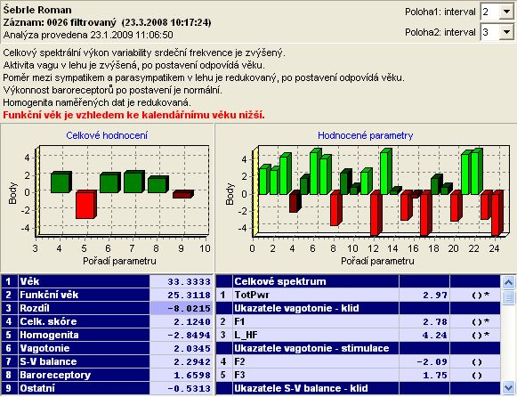

Slide 35
+5
Sympatovagová rovnováha
Aktivita vagu
-5
+5
-5

Slide 36
+5
Sympatovagová rovnováha
Aktivita vagu
-5
+5
-5

Slide 37
Během zotavení klesá aktivita sympatiku a stoupá aktivita vagu.
Doba komplexního
zotavení
sympatikus
Období
superkompenzace
vagus
Aktivita ANS
Optimální začátek
dalšího tréninku
sympatikus
vagus
2
8
16
24
32
40
48
ZÁTĚŽ
ZOTAVENÍ (hod)
ANS

Slide 38
Během zotavení klesá aktivita sympatiku a stoupá aktivita vagu.
Doba komplexního
zotavení
sympatikus
vagus
TRÉNINK
Aktivita ANS
sympatikus
vagus
2
8
16
24
32
40
48
ZÁTĚŽ
ZOTAVENÍ (hod)
ANS

Slide 39
Během zotavení klesá aktivita sympatiku a stoupá aktivita vagu.
Doba komplexního
zotavení
sympatikus
vagus
TRÉNINK
Aktivita ANS
sympatikus
vagus
2
8
16
24
32
40
48
ZÁTĚŽ
ZOTAVENÍ (hod)
ANS

Slide 40
Nedostatečné zotavení
(vzhledem k objemu a intenzitě tréninku)
(čili předčasný začátek tréninku)
vede k trvale zvýšené aktivitě sympatiku
a k redukované aktivitě vagu
vagus
Aktivita ANS
Přetrénování
a ztráta sportovní formy
sympatikus
Tréninkové dny
ANS

Slide 41
Pozdní začátek tréninku
(vzhledem k superkompenzaci) nevede k optimálnímu zvýšení trénované schopnosti
Doba komplexního
zotavení
sympatikus
Období
superkompenzace
vagus
TRÉNINK
Aktivita ANS
sympatikus
vagus
2
8
16
24
32
40
48
ZÁTĚŽ
ZOTAVENÍ (hod)
ANS

Slide 42
Správná metodika testování aktivity ANS umožní určit
optimální začátek tréninku
optimální objem a tréninkovou intenzitu
Doba komplexního
zotavení
optimální regeneraci (vzhledem k objemu a intenzitě)
sympatikus
Období
superkompenzace
vagus
TRÉNINK
TRÉNINK
Aktivita ANS
sympatikus
vagus
2
8
16
24
32
40
48
ZÁTĚŽ
ZOTAVENÍ (hod)
ANS

Slide 43
Průběh zotavení po intenzivním tréninku
Superkompenzace
Začátek dalšího intenzivního tréninku
hod.

Slide 44
+5
Sympatovagová rovnováha
Aktivita vagu
-5
+5
-5

Slide 45
+5
Sympatovagová rovnováha
Optimální timing tréninku a regenerace
Aktivita vagu
-5
+5
-5

Slide 46

PŘETÍŽENÍ
A SYNDROM PŘETRÉNOVÁNÍ

Slide 47
+5
Sympatovagová rovnováha
Přetížení
Aktivita vagu
-5
+5
-5

Slide 48
+5
Sympatovagová rovnováha
Syndrom přetrénovaní (sympatický typ)
Aktivita vagu
-5
1
+5
2
3
4
5
6
9
8
7
-5

Slide 49
+5
Sympatovagová rovnováha
n
n
n
9
Syndrom přetrénovaní (vagový typ)
Aktivita vagu
8
-5
1
+5
2
7
3
4
5
6
-5

Slide 50
SYNDROM PŘETRÉNOVÁNÍ
  TĚŽKÁ FORMA (vagová)
  přetrvávající ↓ sportovní výkonnosti
  velká únava, apatie, změněná nálada, snížená motivovatelnost
  snížená obranyschopnost proti infekci
  postižení reprodukčních funkcí
  pocit vyhoření (vyhasnutí)

Slide 51
Aminokyselinová dysbalance
(v krvi ↑ tryptofanu, ↓ větvených aminokyselin)
v mozku ↑ tryptofanu a serotonin = únava
Zpočátku trvalá stimulace osy HHN
↑ produkce CRH → ↑ produkce ACTH → ↑ produkce kortizolu (v klidu)
Později vyčerpání produkce osy HHN
↓ maximální produkce CRH, ACTH a kortizolu
u rozvinutého syndromu ↓ kortizolu v klidu
  růstový hormon ↑ v klidu, ↓ maximální produkce
  Později ↓ produkce TSH a T3
  ↓ testosteron/kortizol při maximální zátěži
↓ noční produkce katecholaminů, ↓ adrenalinu při maximální práci, ↓ noradrenalinu při submaximální práci, ↑ katecholaminy/kortizol
Plasma: ↑ močové kyseliny a ↑ kreatin-kinázy
↓ svalových a jaterních zásob glykogenu
↓ dráždivosti svalů
zhoršení imunologických funkcí

Slide 52
+5
Sympatovagová rovnováha
n
Důsledek opakovaného tréninkového přetížení
1
Aktivita vagu
-5
+5
9
-5

Slide 53
+5
Sympatovagová rovnováha
Manipulace s tréninkovou intenzitou a kvalitou regenerace umožňuje optimalizovat aktivitu ANS
Redukce intenzity
a zkvalitnění regenerace
Aktivita vagu
-5
+5
-5

Slide 54
+5
Sympatovagová rovnováha
Manipulace s tréninkovou intenzitou a kvalitou regenerace umožňuje optimalizovat aktivitu ANS
Zvýšení intenzity
bez adekvátního zlepšení regenerace
Aktivita vagu
-5
+5
-5

Slide 55
+5
Sympatovagová rovnováha
2
1
3
5
4
Aktivita vagu
9
7
-5
8
+5
6
-5

Slide 56

SA HRV A JEJÍ VYUŽITÍ
PŘI OPTIMALIZACI TRÉNINKU

Slide 57
PRVNÍ FÁZE (4 - 10 TRÉNINKŮ)
Funkční věk ANS
+SD
x
-SD
1
2
3
4
5

Slide 58
PRVNÍ FÁZE (4 - 10 TRÉNINKŮ)
Funkční věk ANS
+SD
PÁSMO OPTIMÁLNÍHO TRÉNINKU
x
-SD

Slide 59
Funkční věk ANS
DRUHÁ FÁZE
+SD
x
-SD
6
7
8
9
10

Slide 60
DRUHÁ FÁZE
Funkční věk ANS
ZACHOVÁNÍ PLÁNOVANÉHO TRÉNINKU
+SD
x
-SD
TRÉNINK JE OPTIMÁLNÍ
6
7
8
9
10

Slide 61
+SD
+SD
x
-SD
6
7
8
9
10

Slide 62
+SD
PŘERUŠENÍ TRÉNINKU, INTENZIVNÍ REGENERACE
+SD
x
-SD
NEPŘIMĚŘENĚ VYSOKÁ INTENZITA TRÉNINKU
6
7
8
9
10

Slide 63
Funkční věk ANS
DRUHÁ FÁZE
+SD
x
-SD
6
7
8
9
10

Slide 64
Funkční věk ANS
DRUHÁ FÁZE
+SD
ZINTENZIVNĚNÍ TRÉNINKU, ZVĚTŠENÍ OBJEMU TRÉNINKU
+SD
x
-SD
TRÉNINK JE MÁLO INTENZIVNÍ
6
7
8
9
10

Slide 65
Opakování tréninku tak dlouho ...
FV = 15 roků
FV = 16 roků
FV = 13 roků
FV = 18 roků
FV = 13 roků
FV = 28 roků
dokud nedojde k menšímu ...

Slide 66
Opakování tréninku tak dlouho ...
FV = 15 roků
FV = 16 roků
FV = 13 roků
FV = 18 roků
FV = 13 roků
FV = 57 roků
… či většímu vzestupu funkčního věku

Slide 67
FV ANS = 57 roků
STOP!
FV ANS = 15 roků

Slide 68
50 tréninkových jednotek za 61 dní
TR
(%)
FV = k
-
66%
KONTROLNÍ MĚŘENÍ
SPORTOVNÍ VÝKONNOSTI:
12%
↑
16%
↓
64% ZLEPŠENÍ
36% ZHORŠENÍ
6%
↑↑
200
100

Slide 69
50 tréninkových jednotek za 61 dní
TR
(%)
FV = k
RPE (Borg)
-
66%
↑
12%
Korelace FV s RPE = NS
r = 0,013
16%
↓
6%
↑↑
200
100

Slide 70
SUBJEKTIVNÍ VNÍMÁNÍ VYNALOŽENÉHO TRÉNINKOVÉHO ÚSILÍ
NENÍ VHODNÝM UKAZATELEM PRO ŘÍZENÍ INTENZITY A OBJEMU TRÉNINKU

Slide 71
INDIVIDUÁLNÍ SPORTY
Analýza aktivity ANS pomocí SA HRV umožňuje
Vyhodnotit aktuální aktivitu ANS
Zpětně vyhodnotit vliv předcházejících faktorů ovlivňujících aktivitu ANS, zejména sportovního tréninku, negativních změn zdravotního stavu a psychického stresu
Upravit intenzitu a trvání následujícího tréninku
P
N
P
N

Slide 72
PRAKTICKÁ UKÁZKA OPTIMALIZACE
muž, 20 let; 400m překážek; 32 TJ (28 optimalizovaných)
CS
5 (14%)
14 (50%)
3 (11%)
6 (21%)

Slide 73
Optimalizace intenzity tréninku
CS = 3,405714
Vynikající sportovní výkonnost
3 dny
4 dny

Slide 74
SA HRV A JEJÍ VYUŽITÍ
PŘI OPTIMALIZACI FOTBALOVÉHO TRÉNINKU

Slide 75
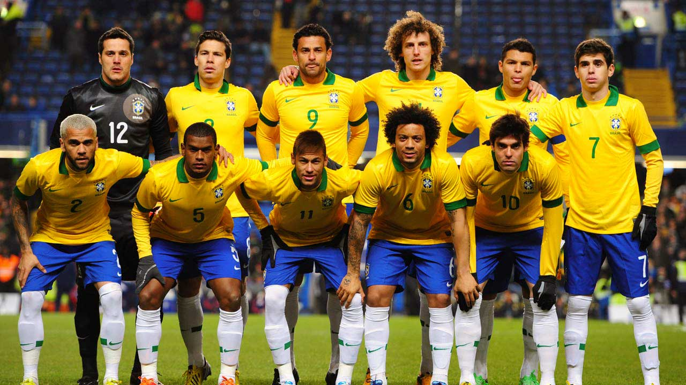
TÝMOVÉ SPORTY?
???

Slide 76
+5
Sympatovagová rovnováha
7
1
12
11
8
16
5
20
18
3
14
4
Aktivita vagu
-5
+5
17
2
15
10
9
19
13
6
-5

Slide 77
+5
Sympatovagová rovnováha
7
1
12
11
8
16
5
20
18
3
14
4
Aktivita vagu
-5
+5
17
2
15
10
9
19
13
6
-5

Slide 78
+5
Sympatovagová rovnováha
7
1
12
11
8
16
5
20
18
3
14
4
Aktivita vagu
-5
+5
17
2
15
10
9
19
13
6
-5

Slide 79
+5
Sympatovagová rovnováha
7
1
12
11
8
16
5
20
18
3
14
4
Aktivita vagu
-5
+5
17
2
15
10
9
19
13
6
-5

Slide 80
+5
Sympatovagová rovnováha
7
1
12
11
8
16
5
20
18
3
14
4
Aktivita vagu
-5
+5
17
2
15
10
9
19
13
6
-5

Slide 81
+5
Sympatovagová rovnováha
7
1
12
11
8
16
5
20
18
3
14
4
Aktivita vagu
-5
+5
17
2
15
10
9
19
13
6
-5

Slide 82
+5
Sympatovagová rovnováha
Nedostatečná regenerace
a nízká celková aktivita ANS
Optimální regenerace
Aktivita vagu
-5
+5
Nedostatečná regenerace
s převažujícím katabolismem
Optimální intenzivní trénink
s adekvátní regenerací
-5

Slide 83
+5
Sympatovagová rovnováha
STIMULAČNÍ INTERVALOVÝ TRÉNINK
S RELATIVNĚ DELŠÍMI ODPOČINKOVÝMI INTERVALY
VYSOCE INTENZIVNÍ TRÉNINK,
MOŽNOST NAVÝŠIT OBJEM
I INTENZITU
7
1
12
11
8
16
5
20
18
3
14
4
Aktivita vagu
-5
+5
REGENERAČNÍ TRÉNINK
S NÍZKOU INTENZITOU ZATÍŽENÍ
KVALITNÍ INTENZIVNÍ TRÉNINK
17
2
15
10
9
19
13
6
-5

Slide 84
+5
Sympatovagová rovnováha
Přerušení tréninku, kvalitní odpočinek a
intenzivní regenerace
7
1
12
11
8
16
5
20
18
3
14
4
Aktivita vagu
-5
+5
17
2
15
10
9
19
13
6
-5

Slide 85
+5
Sympatovagová rovnováha
Nedostatečná regenerace
a nízká celková aktivita ANS
4
1
3
2
6
Aktivita vagu
5
-5
+5
Nedostatečná regenerace
s převažujícím katabolismem
-5

Slide 86
+5
Sympatovagová rovnováha
Nedostatečná regenerace
a nízká celková aktivita ANS
Možnosti zvýšení intenzity
a objemu tréninku
Optimální aktivita ANS při ladění sportovní formy
Aktivita vagu
-5
+5
Nedostatečná regenerace
s převažujícím katabolismem
Optimální intenzita
a objem tréninku
-5

Slide 87

SA HRV A JEJÍ VYUŽITÍ
PŘI VÝBĚRU TALENTOVANÝCH JEDINCŮ

Slide 88
+5
Sympatovagová rovnováha
Negativní genetická predispozice
Pozitivní genetická predispozice
Aktivita vagu
-5
+5
-5

Slide 89
+5
Sympatovagová rovnováha
Nízká úroveň trénovatelnosti
Vysoká úroveň trénovatelnosti
Aktivita vagu
-5
+5
Součást výběrových kriterií
sportovních talentů
-5

Slide 90
Výběr talentovaných sportovců

Slide 91
+5
Sympatovagová rovnováha
5
2
7
8
4
11
12
10
18
9
6
Aktivita vagu
14
-5
15
20
1
+5
16
3
19
17
13
-5

Slide 92
CS= 3,01±1,23 bodu
CS= -3,26±1,66 bodu
Přetížení – syndrom přetrénování

Slide 93
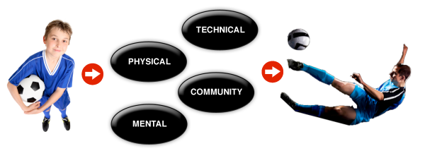

Vysoká aktivita ANS
Dobrá úroveň trénovatelnosti
Předpoklad pro zvyšování trénovanosti
Předpoklad pro zvyšování sportovní výkonnosti
A naopak …
Vlastní empirie:
většina dětí normální (přiměřená) úroveň ukazatelů SA HRV
menší část dětí zřetelně podprůměrná úroveň ukazatelů SA HRV (CS = < -2,5 bodů)
menší část dětí zřetelně nadprůměrná úroveň ukazatelů SA HRV (CS = > +2,5 bodů)
výjimečný výskyt abnormálně vysoké úrovně SA HRV (CS > +3,5 bodů)

Slide 94
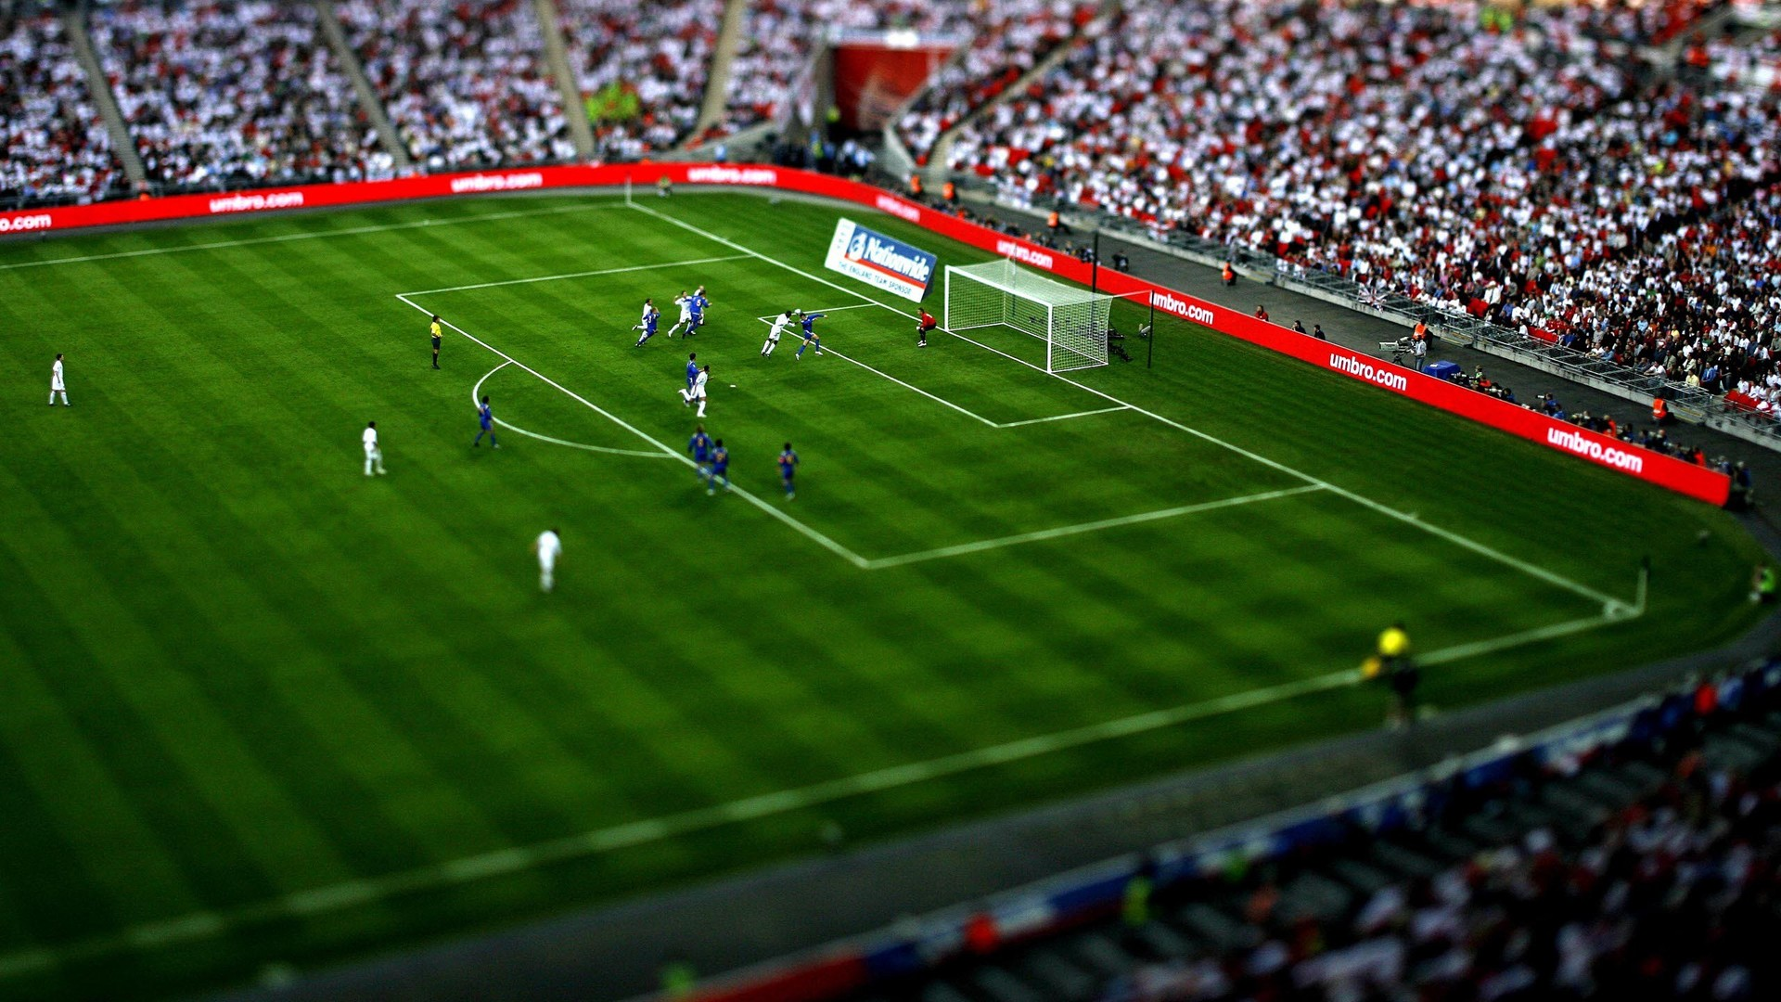
11. SA HRV A JEJÍ VYUŽITÍ
PŘI LADĚNÍ SPORTOVNÍ FORMY

Slide 95

OPTIMÁLNÍ SPORTOVNÍ VÝKON
=
VYSOKÁ AKTIVITA OBOU VĚTVÍ ANS
NEADEKVÁTNĚ VELKÝ ODPOČINEK
Vysoká aktivita vagu zhoršuje podmínky pro optimální průběh katabolických procesů při vrcholném sportovním výkonu
Neadekvátně preferované anabolické procesy
(např. převaha produkce anabolických nad katabolickými hormony – testosteron/kortizol)
Neadekvátně vysoká úroveň anabolických procesů
Adekvátní ladění aktivity ANS s vysokou aktivitou sympatiku

Slide 96
5
⬇VA
⬇ SY
⬆ VA
? SY
Velmi dobrý subjektivní pocit dostatečného odpočinku může být falešný
4
5
7
1
2
6
3
-5
0
5
⬇ VA
? SY
⬆ VA
⬆ SY
-5

Slide 97
OPTIMÁLNÍ SPORTOVNÍ VÝKON
=
VYSOKÁ AKTIVITA OBOU VĚTVÍ ANS
NEADEKVÁTNĚ VELKÝ ODPOČINEK
vysoká aktivita vagu zhoršuje podmínky pro optimální průběh katabolických procesů při vrcholném sportovním výkonu
PŘÍLIŠ VELKÝ OBJEM TRÉNINKU
převaha aktivity sympatoadrenálního systému
=
únava + zpomalení regenerace
=
desynchronizace regulačních dějů

Slide 98
5
⬇VA
⬇ SY
⬆ VA
? SY
Subjektivní pocit větší únavy
-5
0
5
4
5
7
1
2
6
3
⬇ VA
? SY
⬆ VA
⬆ SY
-5

Slide 99
Ladění sportovní formy
Postupná redukce (někdy velmi výrazná) tréninkového objemu
(po dobu několika dnů až 5 týdnů)
Zachování vysoké tréninkové intenzity
při redukovaném tréninkovém objemu
umožní zachovat optimální aktivitu obou větví

Slide 100
5
⬇VA
⬇ SY
⬆ VA
? SY
4
5
7
3
6
1
1
2
4
2
5
-5
0
7
5
8
3
⬇ VA
? SY
⬆ VA
⬆ SY
-5

Slide 101
Ladění sportovní formy
Zachování vysoké tréninkové intenzity
při redukovaném tréninkovém objemu
umožní zachovat optimální aktivitu obou větví
I
I
I
O
I
O
O
O

Slide 102

SA HRV A JEJÍ VYUŽITÍ PŘI TRÉNINKU
VE VYSOKOHORSKÉM PROSTŘEDÍ

Slide 103
Vysokohorská příprava
Cíl: Zvýšení aerobní kapacity
na základě adaptace na redukovaný parciální tlak kyslíku
Empirie:
Bez vlivu nebo negativní vliv na sportovní výkonnost
Pozitivní vliv na sportovní výkonnost
?

Slide 104
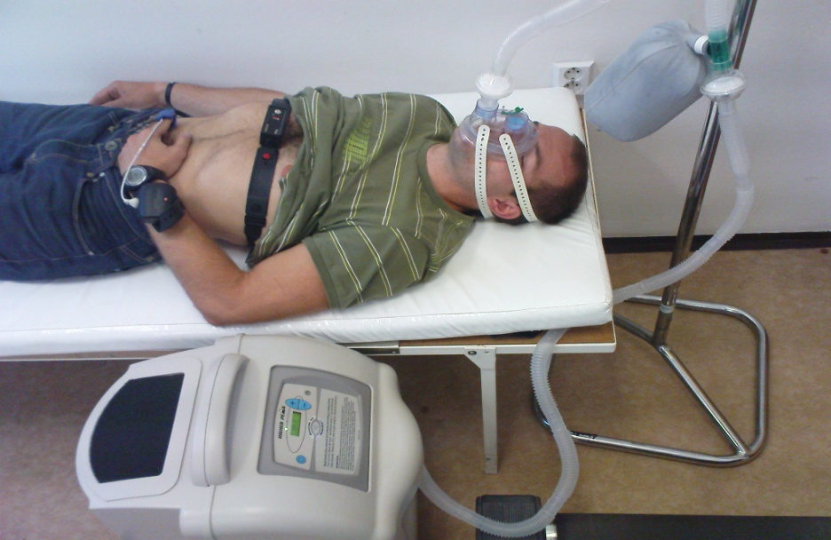
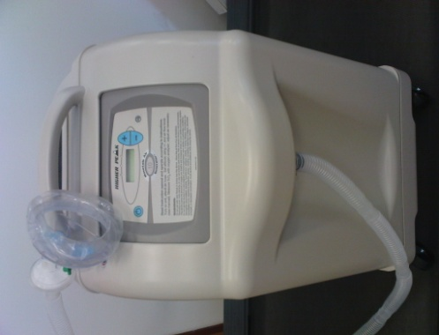
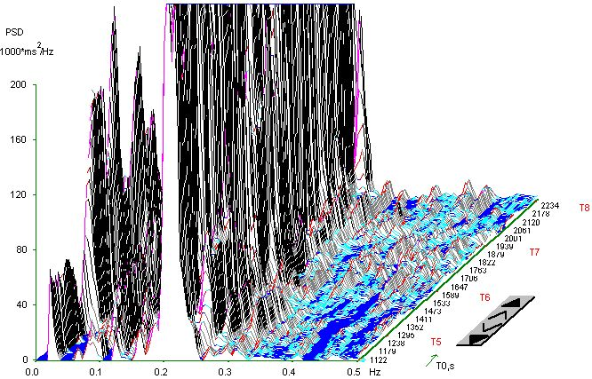
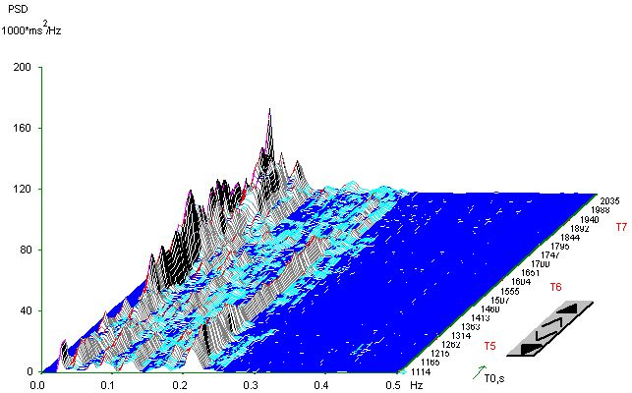
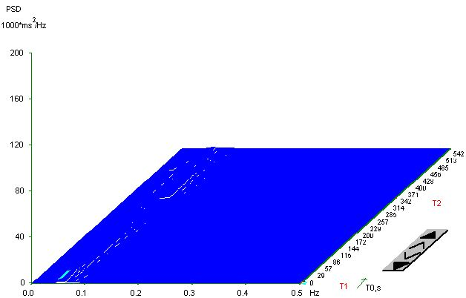
Vliv simulované nadmořské výšky na aktivitu ANS
Měření HRV
Hypoxikátor MAG-10
220 m
4800 m
6000 m
řízené dýchání na úrovni 12 dechů.min⁻¹

Slide 105
5
⬇VA
⬇ SY
Třítýdenní vysokohorské soustředění (2850 m), výsek posledních 9 dnů
⬆ VA
? SY
10 dnů po návratu špatný výkon
8 dnů po návratu výborný výkon
8
1
-5
1
0
9
5
7
2
5
7
6
5
8
2
4
3
9
4
6
3
⬇ VA
? SY
⬆ VA
⬆ SY
-5
K

Slide 106

SA HRV A JEJÍ VYUŽITÍ PŘI TRÉNINKU
PO RYCHLÉM PŘESUNU PŘES ČASOVÁ PÁSMA

Slide 107

Výrazná změna zevních podmínek (prostředí) pro trénink
Rychlý přechod přes časová pásma

Slide 108
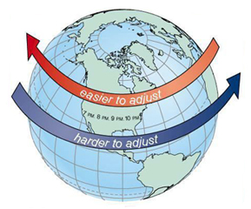
rychlý přesun přes časová pásma
posun v působení světla
přechodné narušení cirkadiánního rytmu
únava, poruchy spánku, změny nálady, …
? JAK DLOUHO ?
? KDY ZAČÍT TRÉNOVAT ?
? JAKÉ ZVOLIT ZATÍŽENÍ ?
SYNDROM JET LAG
(Manfredini et al., 1998; Waterhouse et al., 2002)
porucha autonomní kardiální regulace
snížení výkonnosti a adaptační kapacity

Slide 109
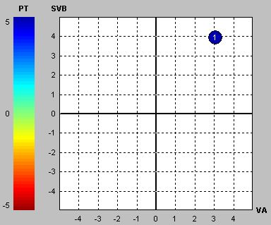
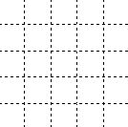
SF [tep.min⁻¹]
atlet, 33 let, Praha – Peking, +6 hodin
leh stoj
47 75
41 86
45 71
0
40 83
6.
5.
4.
44 67
7.
43 83
9.
3.
45 74
41 72
Z
46 78
1.
8.
2.
43 73
TRÉNINKOVÁ
DOPORUČENÍ
50 85
zvýšit
snížit
48 81
optimální
44 81

Slide 110
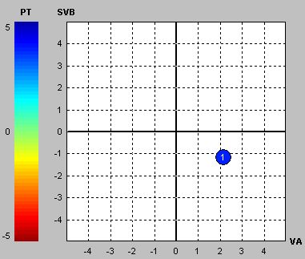
plavkyně, 18 let, Praha – Bogota, -7 hodin
SF [tep.min⁻¹]
leh stoj
51 80
56 75
TRÉNINKOVÁ
DOPORUČENÍ
55 95
56 82
59 89
snížit
61 85
optimální
57 71
69 102
1^{b}.
2.
0
62 96
8.
7.
závody
.
1ª.
3.
závody
4.
52 92
5. - 6. Z
62 96

Slide 111
5
⬇VA
⬇ SY
Obvyklý nález (před přesunem)
⬆ VA
? SY
5
5
6
1
1
7
-5
2
3
0
2
5
4
6
7
4
3
⬇ VA
? SY
⬆ VA
⬆ SY
-5

Slide 112
5
⬇VA
⬇ SY
Přesun + 8 hodin
⬆ VA
? SY
6x nižší intenzita (1-6), 1x ladění (7)
2x nižší intenzita (1,2), 5x vysoká intenzita (3-7), z toho 1x ladění (7)
Očekávaný sportovní výkon
Nečekaně dobrý sportovní výkon
5
7
5
6
-5
0
4
3
5
4
1
6
1
7
2
2
8
3
8
⬇ VA
? SY
⬆ VA
⬆ SY
-5
K

Slide 113

KRÁTKODOBÉ A DLOUHODOBÉ MĚŘENÍ AKTIVITY ANS
POMOCÍ SA HRV VE SPORTU

Slide 114
+5
Sympatovagová rovnováha
Stejskal, P., Šlachta, R., Elfmark, M., Salinger, J., & Gaul-Aláčová, P. (2002). Spectral analysis of heart rate variability: new evaluation method. Acta Universitatis Palackianae Olomucensis, Gymnica, 32(2), 13-18.
Aktivita vagu
-5
+5
Měření za standardních podmínek - MAPA PRŮSEČÍKŮ
-5

Slide 115
+5
Sympatovagová rovnováha
Aktivita vagu
-5
+5
-5

Slide 116
Jednorázové (průřezové) vyšetření pomocí SA HRV
neposkytuje zcela validní informace
a neumožňuje sportovcům a jejich trenérům
využít většinu potenciálu metodiky
Dlouhodobě opakované vyšetření aktivity ANS umožňuje
optimalizovat intenzitu a objem sportovního tréninku ve všech fázích přípravy
optimalizovat sportovní trénink v průběhu rehabilitace nebo regenerace po prodělaném onemocnění nebo zranění
optimalizovat průběh ladění sportovní formy
zvýšit kvalitu výběru talentovaných jedinců
optimalizovat průběh tréninku a ladění sportovní formy po rychlém přechodu přes časová pásma a v průběhu vysokohorského soustředění (a po něm)

Slide 117
Jednorázové (průřezové) vyšetření pomocí SA HRV
neposkytuje zcela validní informace
a neumožňuje sportovcům a jejich trenérům
využít většinu potenciálu metodiky
Dlouhodobě opakované vyšetření aktivity ANS umožňuje
pracovat s jednotlivci, ale i týmem sportovců.
Pravidelný přístup k výsledkům vyšetření všech členů týmu
OPTIMALIZACE TRÉNINKU Z HLEDISKA KVANTITY I KVALITY
zejména v období
s cílem zvýšení kvality limitujících schopností
ladění formy

Slide 118
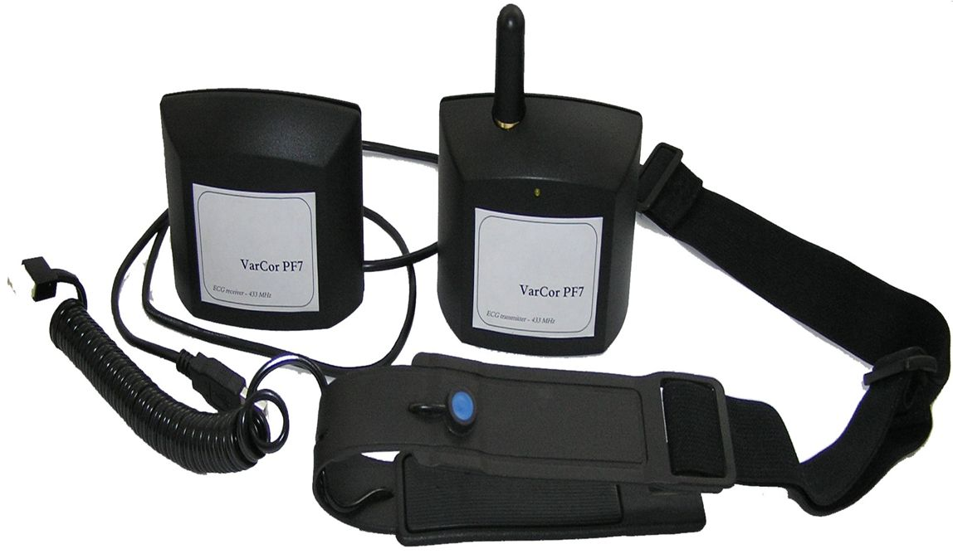
Diagnostický systém VarCor PF (7, 8)
VarCor PF7 multi
Stejskal, P. (2008). Využití hodnocení variability srdeční frekvence ve sportovní medicíně. In K. Javorka. Variabilita frekvencie srdca: Mechanismy, hodnotenie, klinické využitie (pp. 168–195). Martin: Osveta.

Slide 119
PROBLEMATICKÁ DOSTUPNOST
PROBLEMATICKÁ INTERPRETACE VÝSLEDKŮ PŘI JEDNORÁZOVÉM MĚŘENÍ
NEMOŽNOST KOMFORTNÍHO VYUŽITÍ METODIKY PRO LONGITUDINÁLNÍ SLEDOVÁNÍ
PROBLEMATICKÉ VYUŽITÍ METODIKY V „TERÉNNÍCH“ PODMÍNKÁCH (CESTOVÁNÍ, SOUTĚŽE, SOUSTŘEDĚNÍ)
SNÍŽENÍ MOŽNOSTÍ PRAKTICKÉ APLIKACE VÝSLEDKŮ
NEMOŽNOST VYUŽITÍ PLNÉHO POTENCIÁLU METODIKY V PRAXI

Slide 120

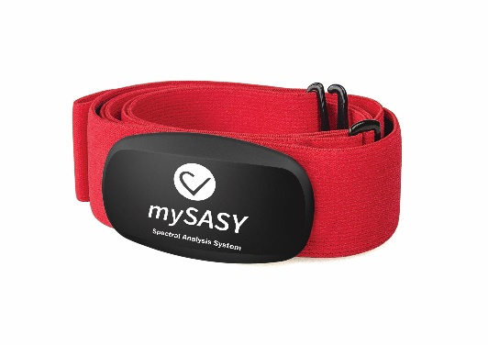
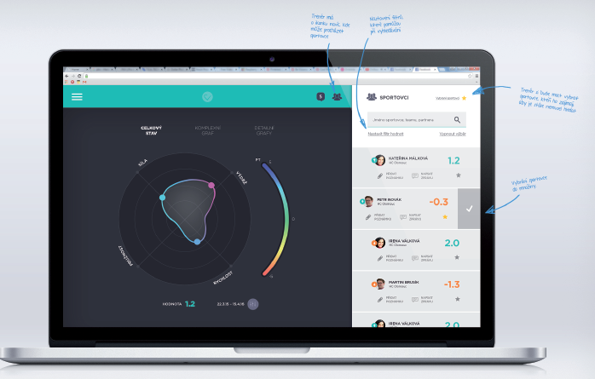
Zpracování dat
na serverech
Snímání signálu
Příjem signálu
Okamžité online prezentace výsledků
(mobilní telefon, tablet, osobní počítač)

Slide 121
mysasy.com
MĚŘENÍ (technicky možno kdykoli a kdekoli):
Připnutí a navlhčení hrudního pásu
Spuštění aplikace na mobilním telefonu (automatické snímání signálu z pásu)
Start měření pomocí aplikace: LEH – STOJ – LEH podle instrukcí z aplikace (event. zadání doplňkových dat)
Po nasnímání dat automatické ukončení měření a odeslání dat ke zpracování
Okamžitá možnost prohlížení výsledků a tréninkového doporučení na jakémkoli zařízení
  Sportovec ihned na telefonu, na kterém proběhlo měření
  Trenér zároveň na jakémkoli jiném zařízení (mobil, tablet, PC), kdekoliv!!!
  Možnost požádat o konzultaci k analýze výsledků centrálu mySASY
  Kdykoli následná možnost zadávat doplňková data (např. tréninkový deník) a provádět analýzy a hodnocení pomocí pokročilých funkcí

Slide 122



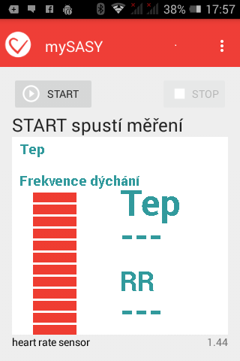
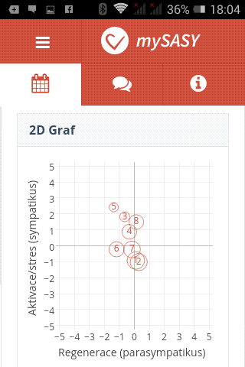

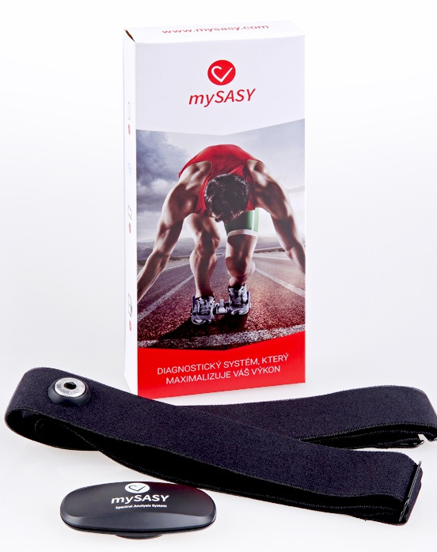



Slide 123
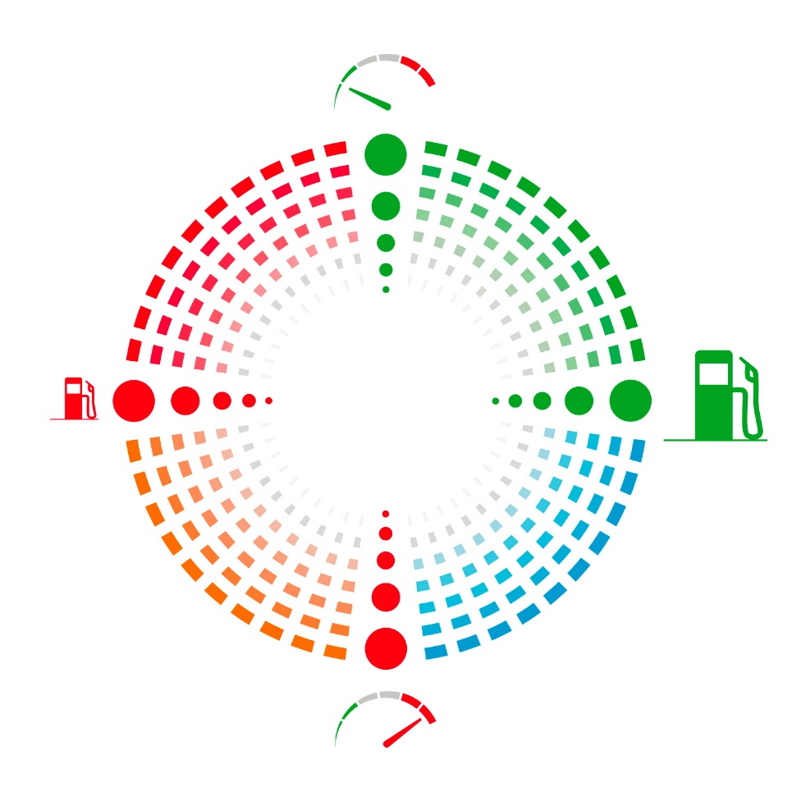
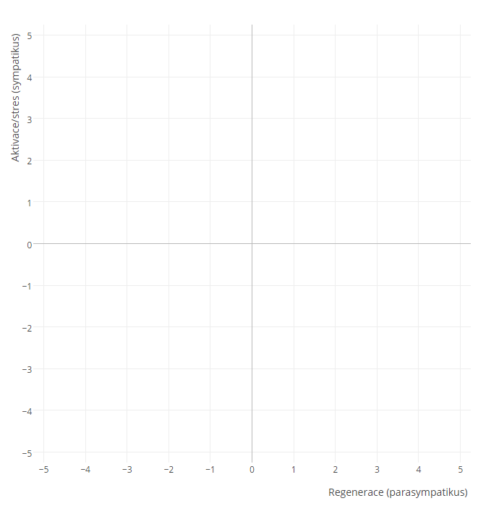
Základní výstupy
2D graf

Slide 124
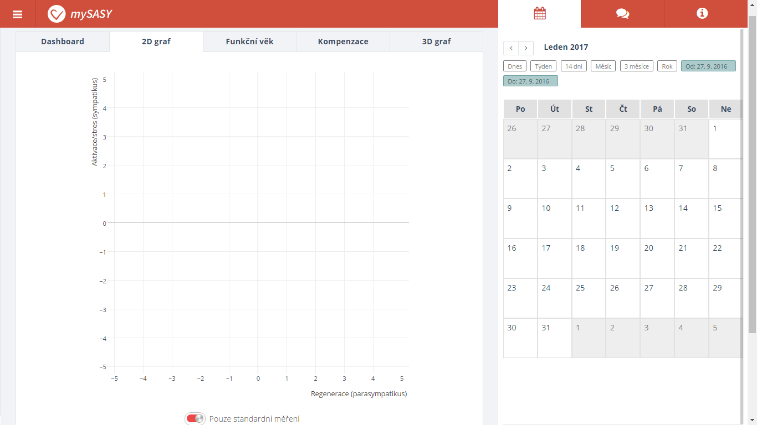
7
5
4
6
3
2
1

Slide 125
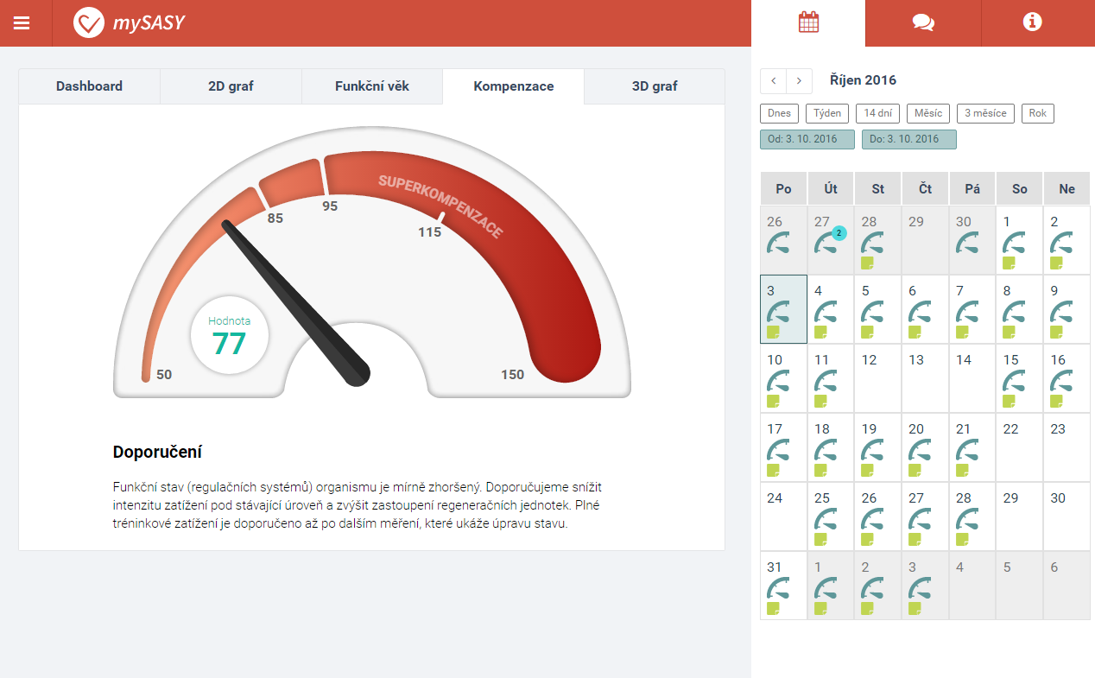

Slide 126
Typy účtů
Individuální (nepřenosný)
Vázán na osobní informace (věk)
Všechny průběžně získávané hodnoty využívány k zpřesňování interpretace

Slide 127
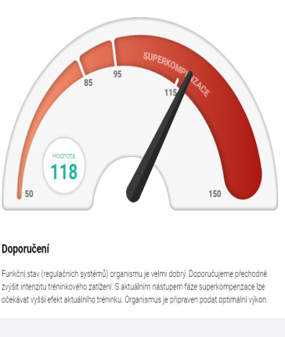
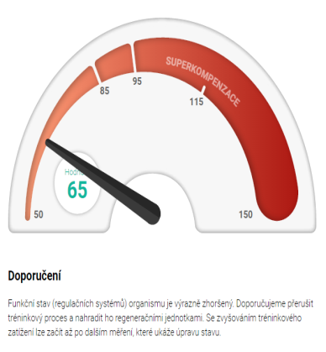
VZTAH

Slide 128
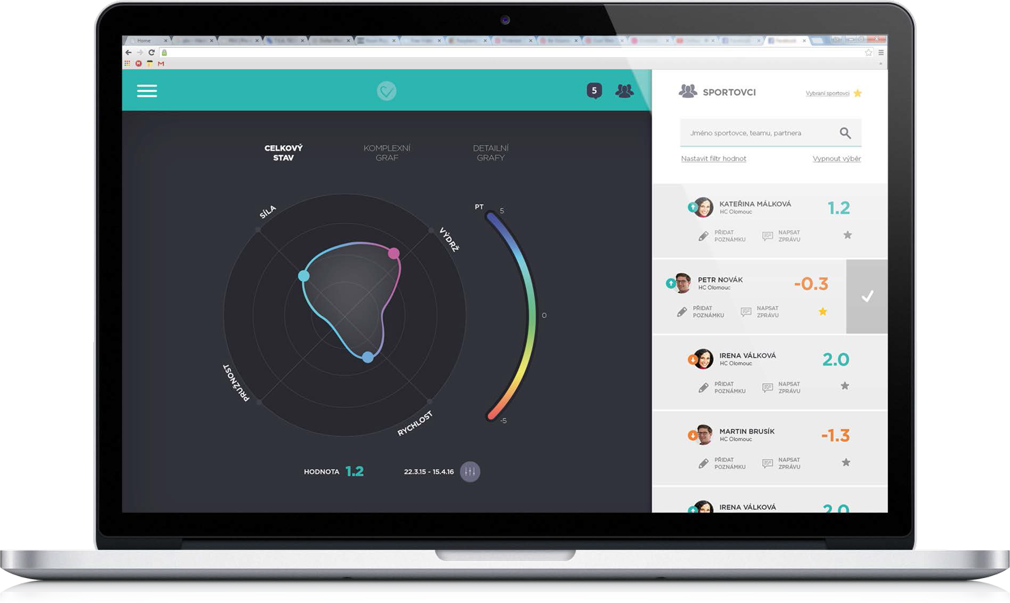
INDIVIDUÁLNÍ ÚČET
TÝMOVÝ ÚČET
Samostatné náhledy na výsledky všech sportovců
Společný náhled na výsledky vybraných nebo všech sportovců
Řada možností analýz výsledků v individuálním i týmovém režimu

Slide 129
Typy účtů
Týmový
Až 25 individuálních účtů zobrazitelných na jedné obrazovce
Možností jednoduchého porovnávání, sledování, analýz

Slide 130
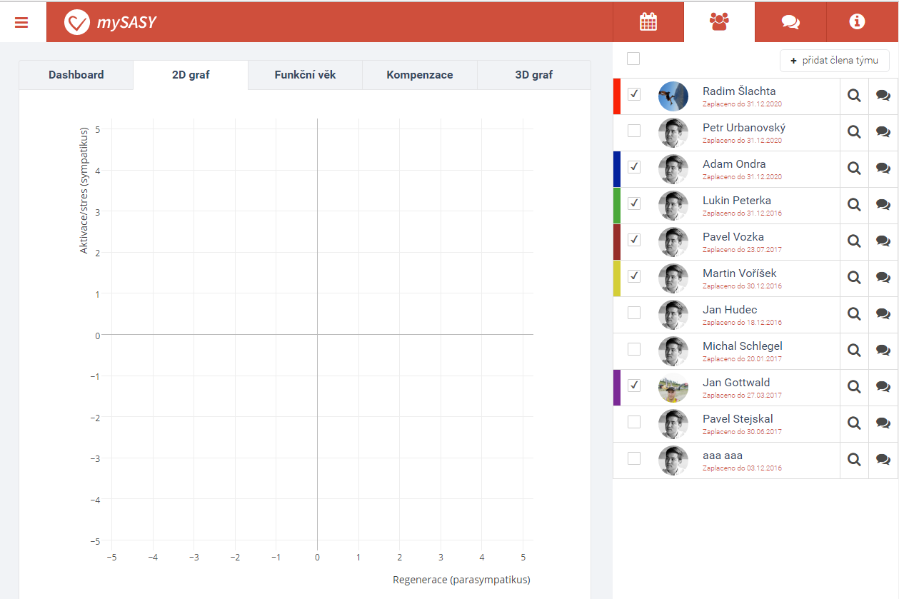
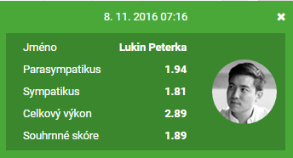
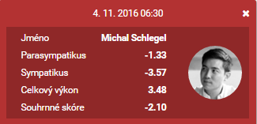

Slide 131


MISE
Ukázat, že pro trénink existuje smysluplnější využití moderních technologií, než je oblíbené znázorněni trasy běhu bezprostředně po jejím absolvování.
Sportovní věda dělá obrovské skoky, aplikace do každodenní praxe za ní ale pokulhává.
Chceme pomoci srovnat krok a ukázat zájemcům, jak jednoduše využít technologie k maximalizaci tréninkového efektu a minimalizaci rizika přetížení a poranění
Notes:
Vše „marketingové“ se dozví na webu = zkusím v minimálním čase o „odborné informace“
Krátký čas = představím 20% fcí

Slide 132
Optimalizace sportovního tréninku
Optimalizace tréninku po rychlém přesunu přes časová pásma
Optimalizace návratu do sportovního tréninku po nemoci
REVOLUCE DO MOŽNOSTÍ UPLATNĚNÍ SLEDOVÁNÍ
AKTIVITY ANS VE SPORTOVNÍM PROSTŘEDÍ
Optimalizace tréninku ve vysokohorském prostředí
Optimalizace ladění sportovní formy
Výběr sportovních talentů
K

Slide 133
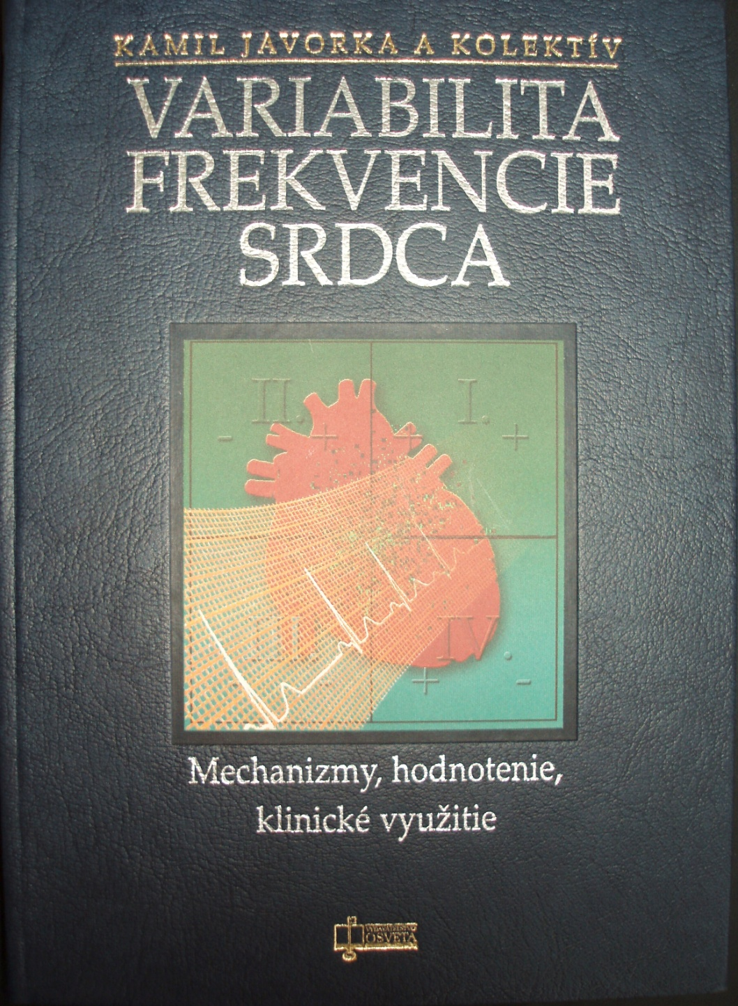
Stejskal, P. (2008). Využití hodnocení variability srdeční frekvence ve sportovní medicíně. In K. Javorka. Variabilita frekvencie srdc: Mechanismy, hodnotenie, klinické využitie (pp. 168–195). Martin: Osveta.
VBHF

